Slide 1
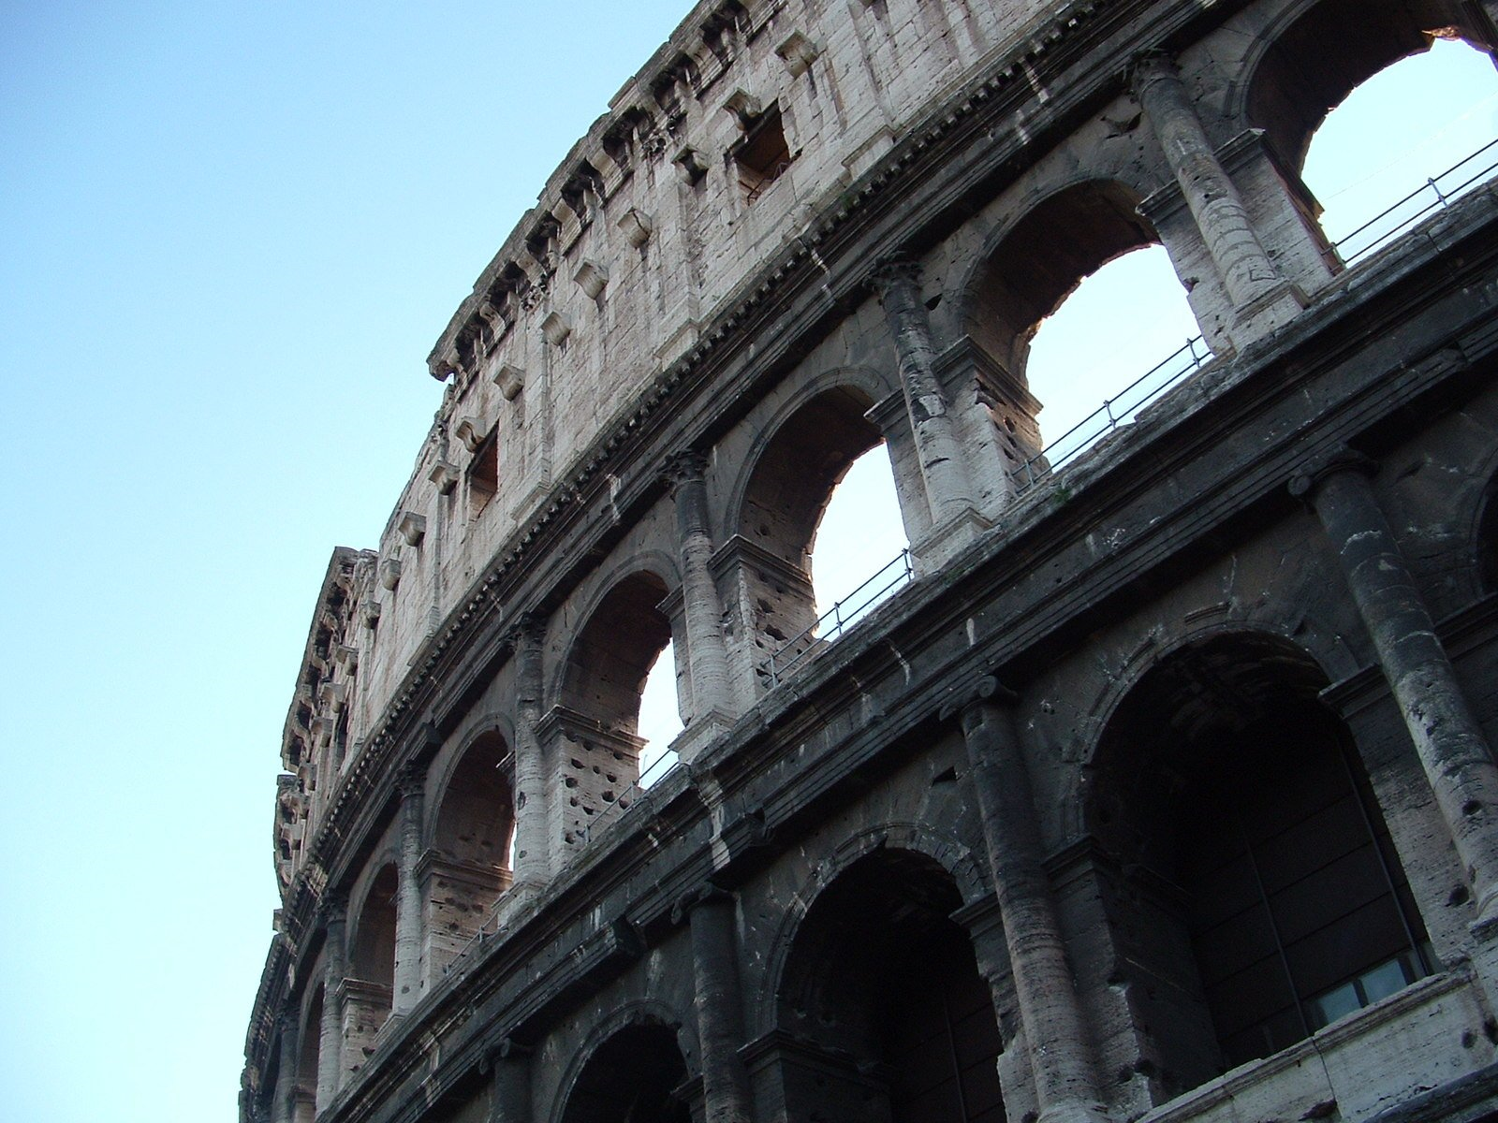
de brief aan de Romeinen
studie 2
24 oktober 2017
Hendrik Ido Ambacht

Slide 2
Genesis 20
7 Nu dan, geef de vrouw van die man terug, want hij is een profeet! Hij zal voor u bidden, zodat u in leven blijft. Als u haar echter niet teruggeeft, weet dan dat u zeker zult sterven, u en al wat van u is.

Slide 3
Openbaring 19
10 (…) Het getuigenis van Jezus is de geest van de profetie.
Johannes 5
39 Onderzoekt de Schriften, want u meent in hen eeuwig leven te hebben, en die zijn het die van Mij getuigen.
Lukas 24
27 En Hij begon bij Mozes en al de profeten en legde hun uit wat in al de Schriften over Hem geschreven was.

Slide 4
Mattheus 1
1 Het geslachtsregister van Jezus Christus, de Zoon van David, de Zoon van Abraham.
2 Abraham (1) verwekte Izak (2), Izak verwekte Jakob (3), Jakob verwekte Juda (4) en zijn broers;
3 Juda verwekte Perez (5) en Zerah bij Tamar; Perez verwekte Hezron (6), Hezron verwekte Aram (7);
4 Aram verwekte Aminadab (8), Aminadab verwekte Nahesson (9), Nahesson verwekte Salmon (10);
5 Salmon verwekte Boaz (11) bij Rachab, Boaz verwekte Obed (12) bij Ruth, Obed verwekte Isaï (13);
6 Isaï verwekte David (14), de koning; David de koning, verwekte Salomo (15) bij haar die de vrouw van Uria was;

Slide 5
Mattheus 1
7 Salomo verwekte Rehabeam (16), Rehabeam verwekte Abia (17), Abia (18) verwekte Asa;
8 Asa verwekte Josafat (19), Josafat verwekte Joram, Joram (20) verwekte Uzzia (21);
9 Uzzia verwekte Jotham (22), Jotham verwekte Achaz (23), Achaz verwekte Hizkia (24);
10 Hizkia verwekte Manasse (25), Manasse verwekte Amon (26), Amon verwekte Josia (27);
11 Josia verwekte Jechonia (28) en zijn broers, ten tijde van de Babylonische ballingschap.
12 Na de Babylonische ballingschap verwekte Jechonia Sealthiël (29), Sealthiël verwekte Zerubbabel (30);

Slide 6
Mattheus 1
13 Zerubbabel verwekte Abihud (31), Abihud verwekte Eljakim (32), Eljakim verwekte Azor (33);
14 Azor verwekte Zadok (34), Zadok verwekte Achim (35), Achim verwekte Eliud (36);
15 Eliud verwekte Eleazar (37), Eleazar verwekte Matthan (38), Matthan verwekte Jakob (39);
16 Jakob verwekte Jozef (40), de man van Maria, uit wie geboren is Jezus (41), Die Christus (42) genoemd wordt.
17 Al de geslachten dus, van Abraham tot David, zijn veertien geslachten; en van David tot de Babylonische ballingschap zijn veertien geslachten; en van de Babylonische ballingschap tot Christus zijn veertien geslachten.

